Slide 1
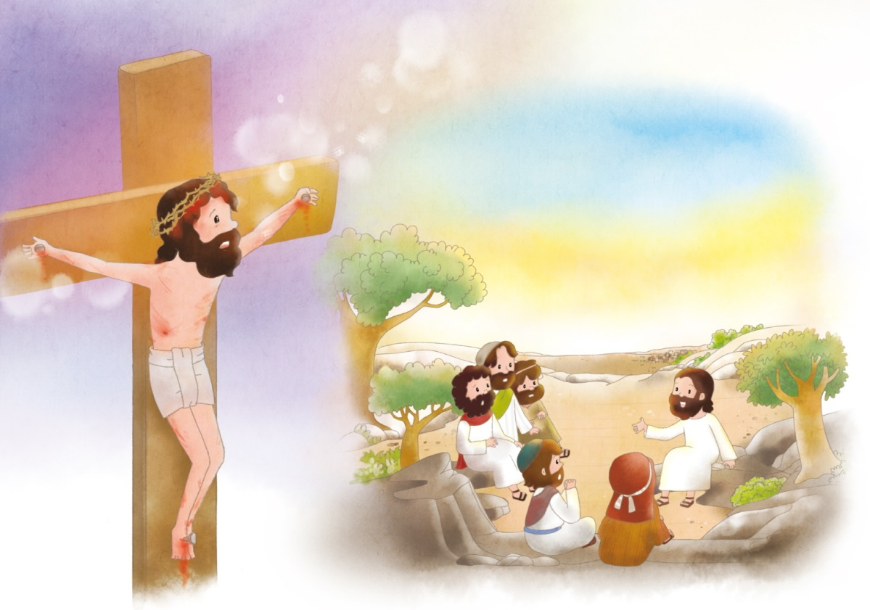
13か ただ
しと 1しょう 8せつ

Slide 2
ふくいん こくいん

Slide 3
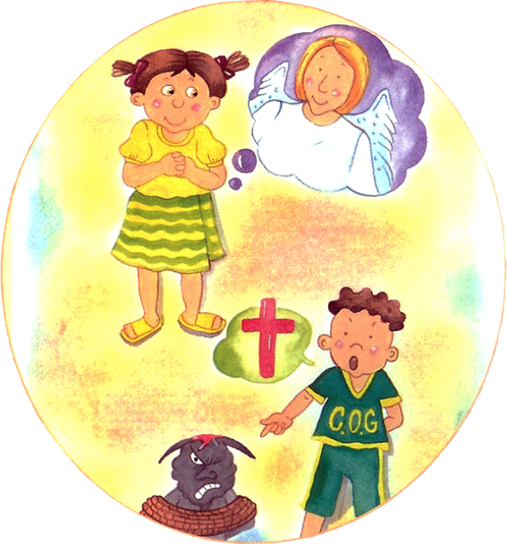
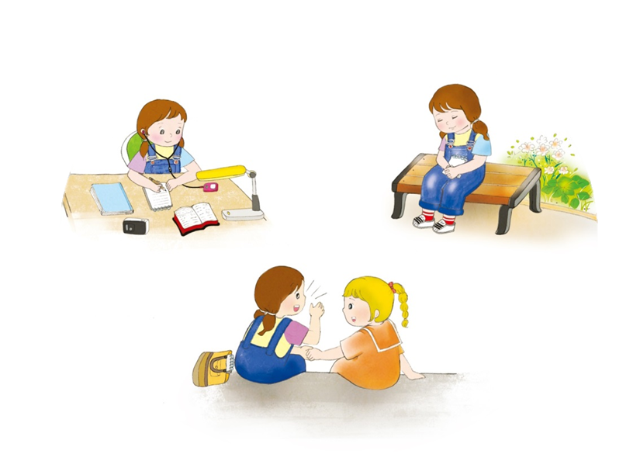
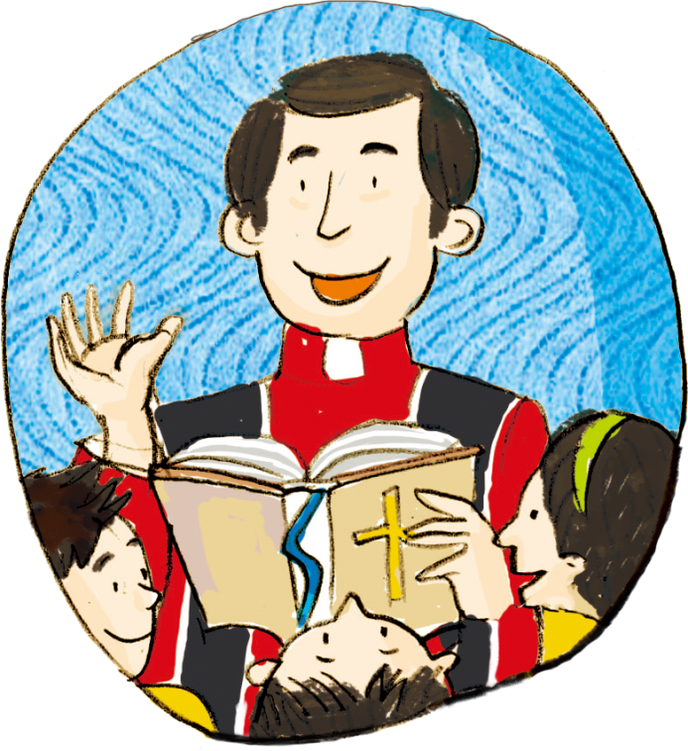
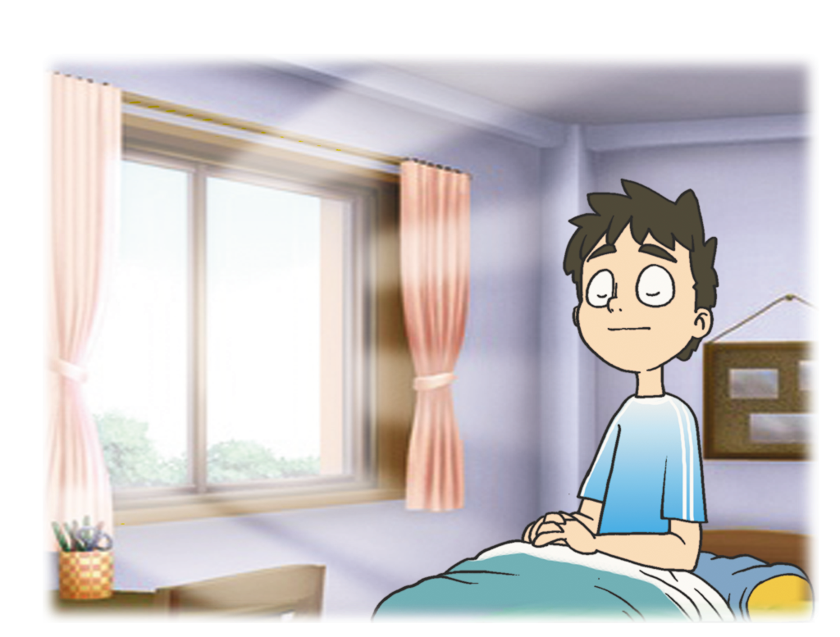
あさと よるに ひとりで いのり

Slide 4
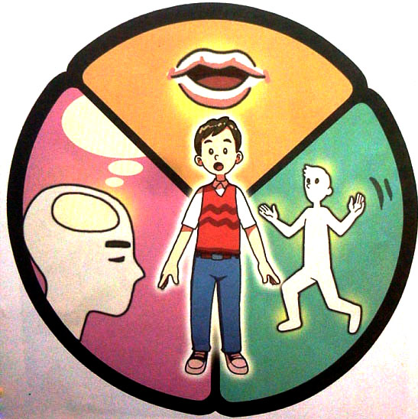
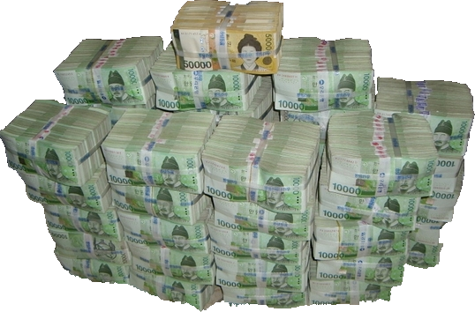
영성 훈련 – 참된 성공
せかい
ふくいんか
Oneness
こころ
たましい
돈이 최고야!!
かんがえ
からだ

Slide 5
ただが じょうじゅされました

Slide 6
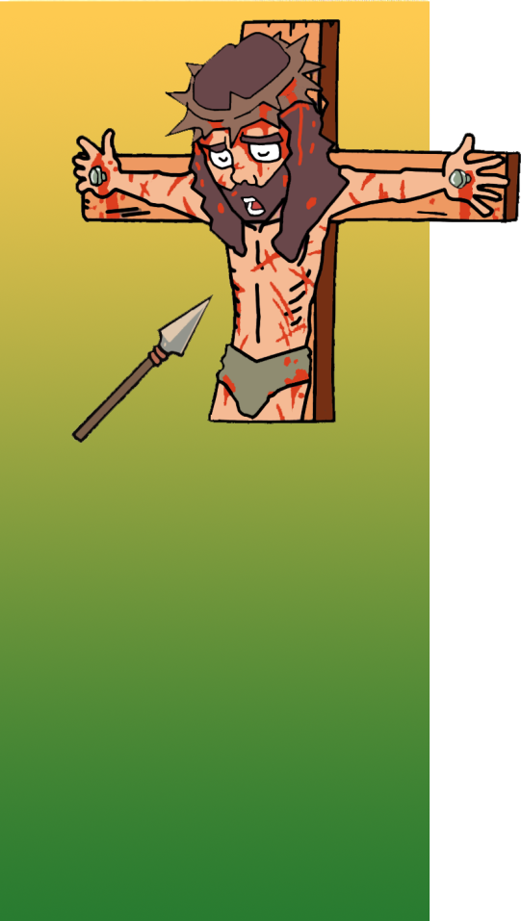
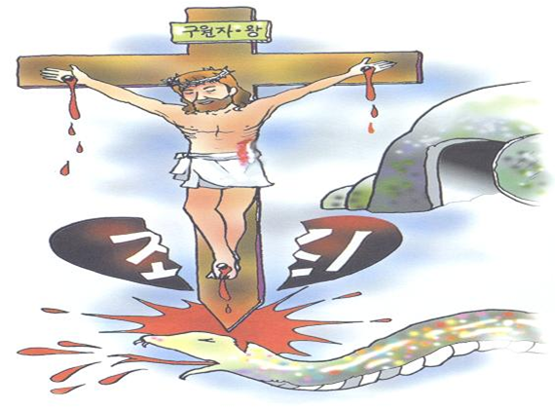
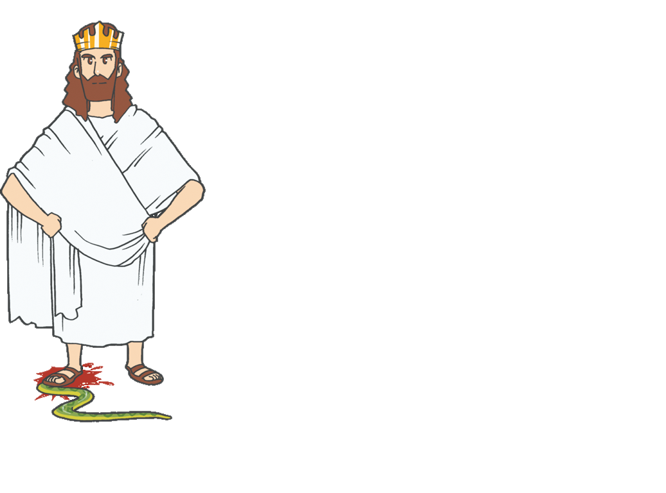
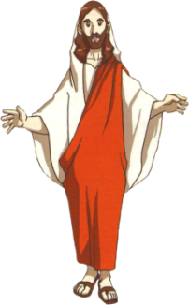
おんなのしそん
イエスは キリスト
すべての もんだい
かいけつしゃ
つみの
もんだい
サタンの
もんだい
じごくの
もんだい

Slide 7
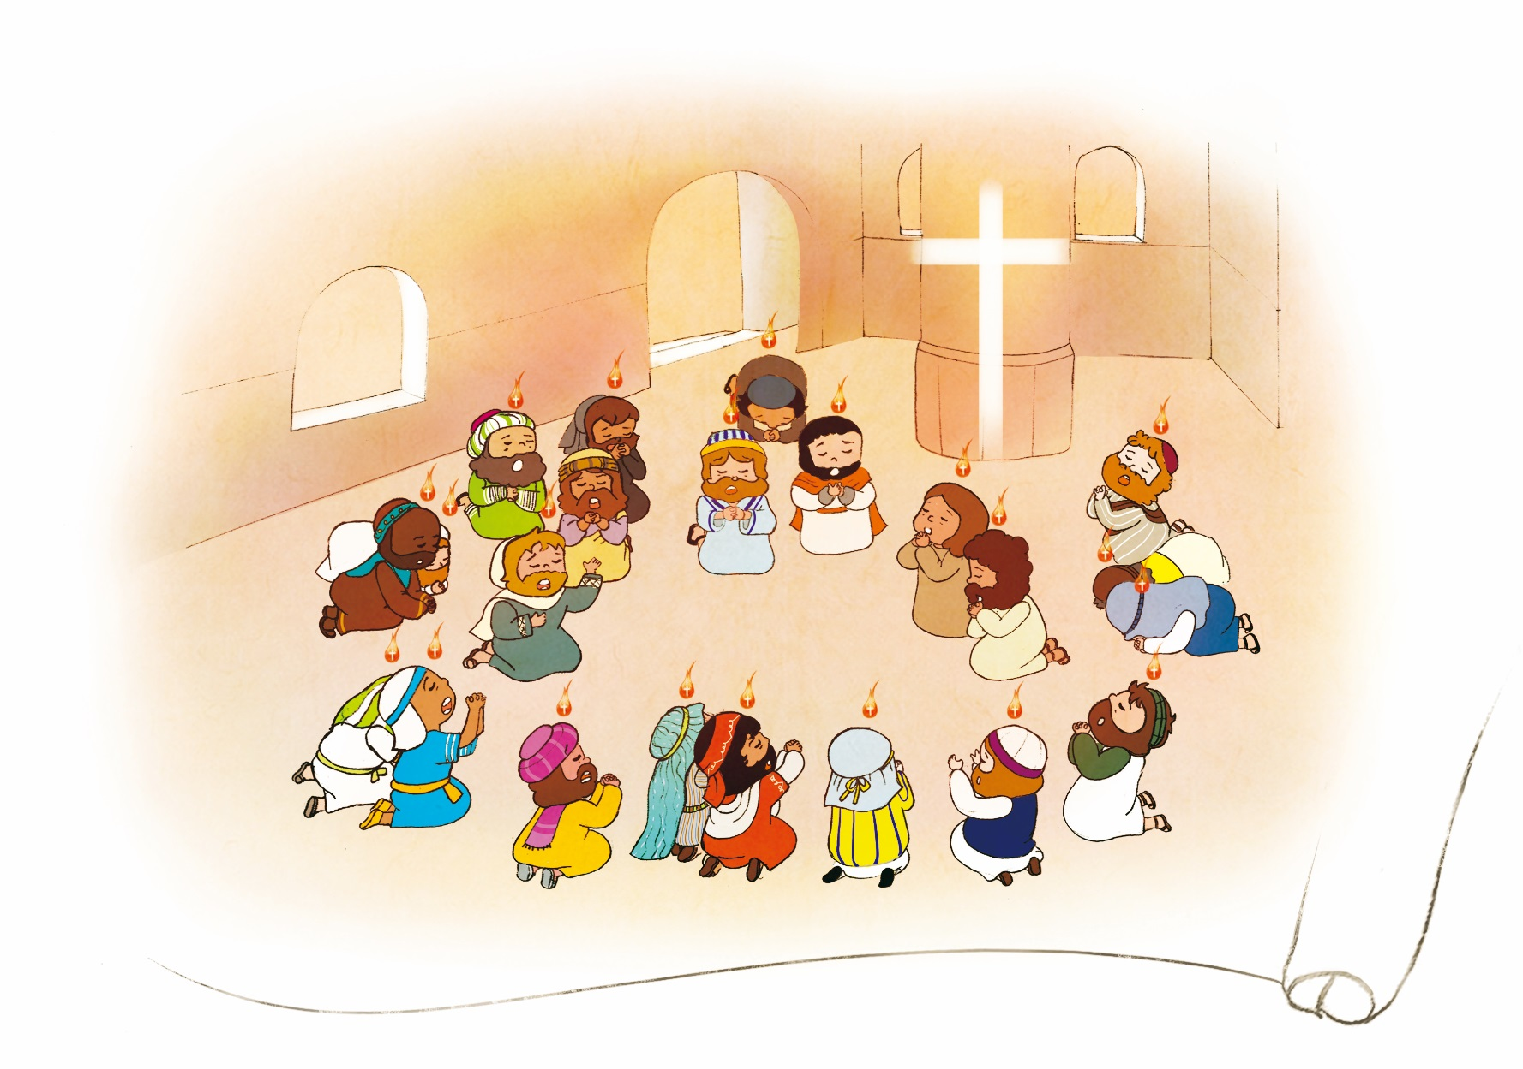
2. ただが はじまりました

Slide 8
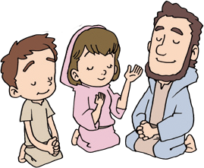
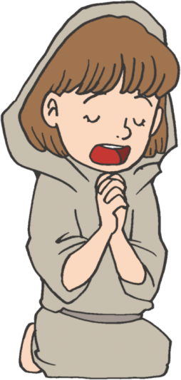
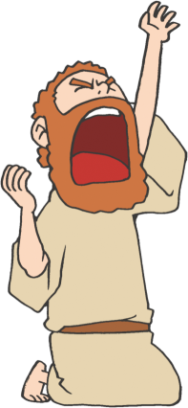
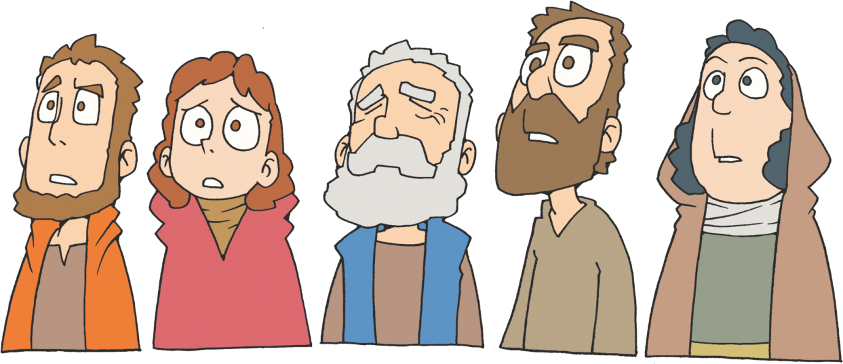
15かこくに でんどうの もんが ひらきました

Slide 9
3. ただの こたえが したがって
きました
かみさまの
みことばが
じょうじゅします

Slide 10
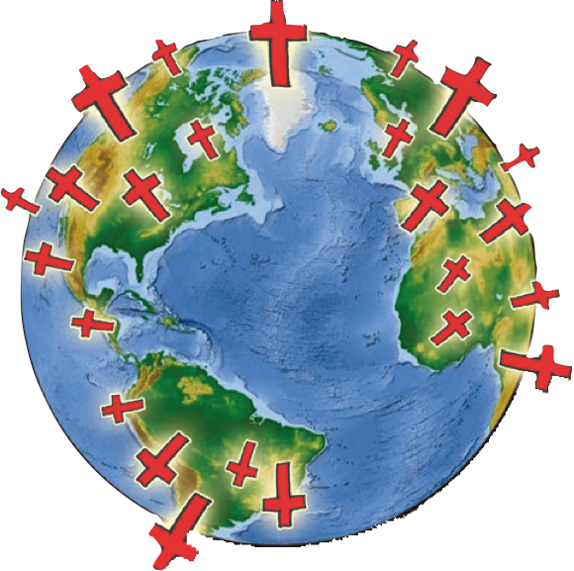
みことばを にぎって せいれいの みたしが のぞめば せかいせんきょうの もんが ひらいて おおくの でしが おきます

Slide 11
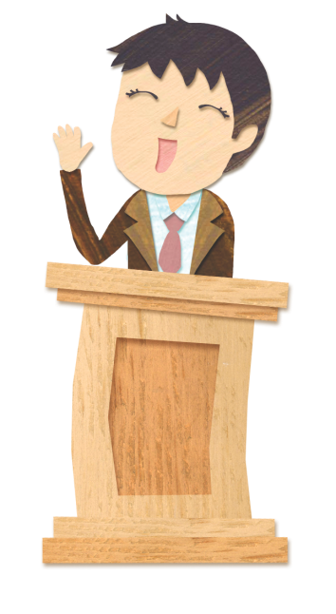
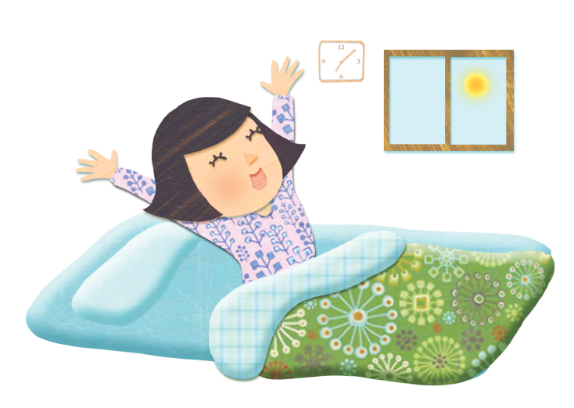
とにかく ねっしんに
するのでは なく
かこ、きょう、みらいの なかで
ふくいんの ぜったいせいを あじわおう

Slide 12
かならず じょうじゅする
かみさまの みことばを
にぎって
しょうりしよう！

Slide 13
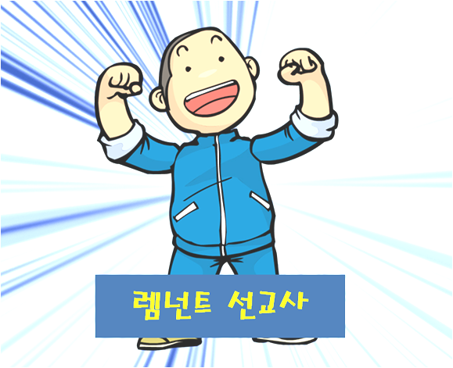
きょうだいこくを いかす
レムナント せんきょうし
レムナント せんきょうし

Slide 14
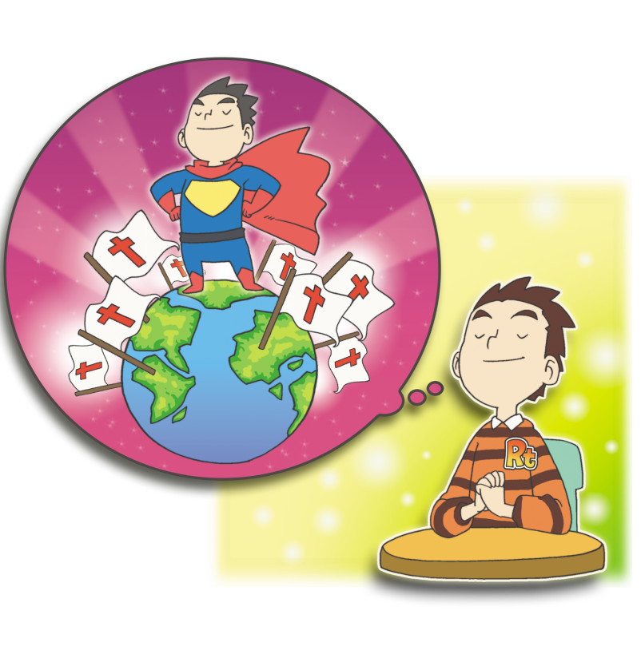
きぼうが ある
レムナントは
ゆれません

Slide 15
フォ
ー
ラム
し
て
こく
いん
し
よう
みことばの なかで いちばん こころに
のこった ことを フォーラムしよう
ただ について フォーラムしよう
こんしゅう じっせんすることに ついて
フォーラムしよう

